Slide 1
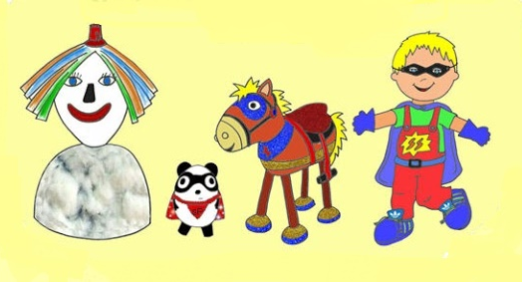
¡Si quieres aventura lánzate a la lectura!
“La lectura nos abre las puertas del mundo que te atrevas a imaginar”
CRA LOS REGAJALES
NAVA DE ARÉVALO(ÁVILA)
http://cralosregajales.centros.educa.jcyl.es

Slide 2
Nuestra trayectoria con la lectura
98/99 Plan de Mejora “Comprensión Lectora”.
99/00 Plan de Mejora “ Lectura Comprensiva y Expresión Escrita”.
00/01 Proyecto de Formación en Centros “Lectura Comprensiva y Expresión Escrita”
04/05 Proyecto de Formación en Centros “Lógica matemática y proceso
Lectoescritor en nuestro Centro”.
09/10 Grupo de Formación “Bibliotecas Escolares”
12/13 Grupo de Formación “Desarrollamos las habilidades lingüísticas.
A lo largo de estos cursos hemos trabajado actividades de lectura y escritura a través de distintos proyectos: Proyecto Arce “Prepara tu mochila con un TIC”, Concursos de ortografía “¡No más faltas!” y “Tradición y Tecnología para aprender ortografía”, Proyecto para la mejora y el impulso de la biblioteca escolar “ Si quieres aventura, lánzate a la lectura” y Proyecto de Innovación Educativa “Las MULTIC-AVENTURAS de los Regajales”.

Slide 3
Las aventuras para la lectura
Elegimos a nuestras mascotas.
Me invento un cuento
Si quieres aventura lánzate a la lectura
Sugerencias de libros y lecturas
Revista “Los Regajitos”
Trípticos informativos
Lectómetros divertidos
Esta es mi historia
Día del libro
Espera que ya respondo
Nos colamos en tu clase
Sacamos a los personajes de los comics
Vuela con tu tablet
Días de cine
Realidad aumentada con nuestras mascotas
Whatsappeando
¡Si pinchas sobre las aventuras te llevará directamente!

Slide 4
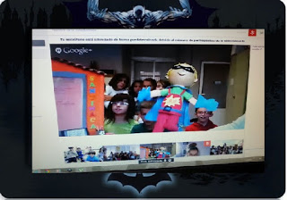
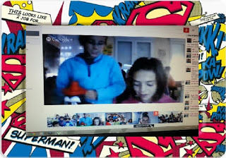
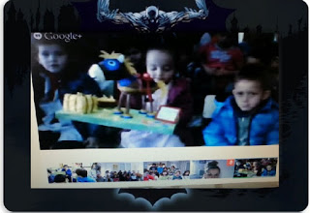
Video- conferencia: “Elegimos a nuestras mascotas”
A través de HANGOUT una herramienta de google plus podemos conectarnos hasta desde diez lugares distintos. Como somos un Centro Rural Agrupado con cuatro localidades y ocho unidades, la utilizamos para realizar nuestros encuentros virtuales, bien para presentar trabajos, para realizar entrevistas, para conocer e intercambiar experiencias con otros coles…En este caso para elegir a nuestro equipo aventurero.

Slide 5
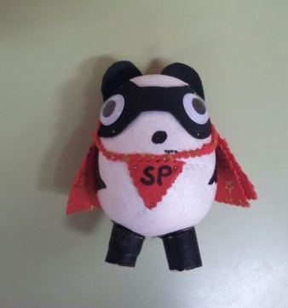
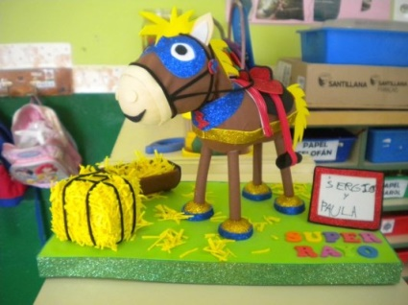
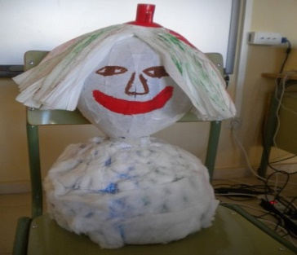
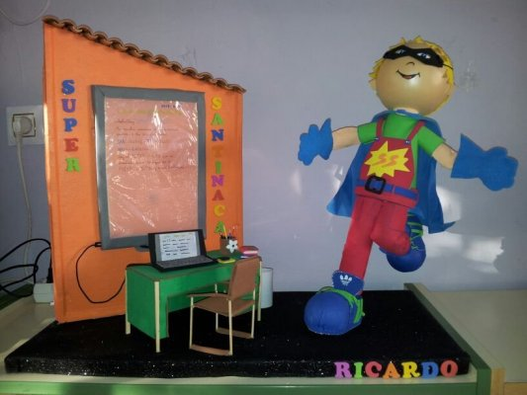
Resultaron ganadoras : SUPERNUBE, SUPERPANDA, SUPER-RAYO, SUPER SANTINACA. “El equipo aventurero”

Slide 6
Me invento un cuento
Pincha sobre la imagen
Los más peques del cole hacen un librito con sus mascotas
Otros inventaron historias del equipo aventurero y las compartieron con sus compañeros.
El trabajo en equipo y las producciones propias motivan al alumnado a que sus creaciones sean mejores. ¡Comprobado!

Slide 7
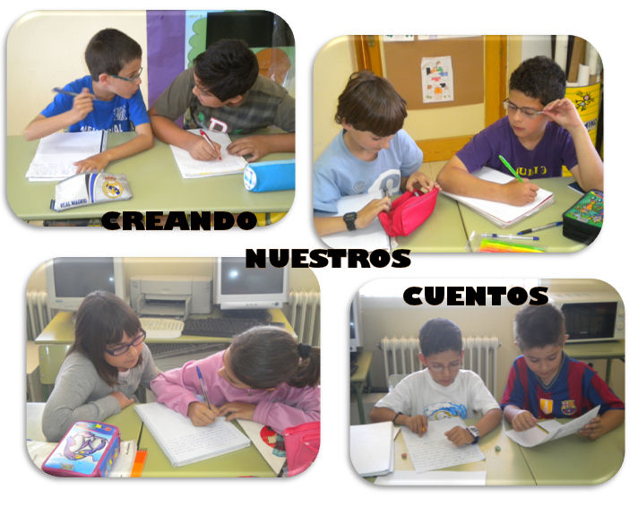
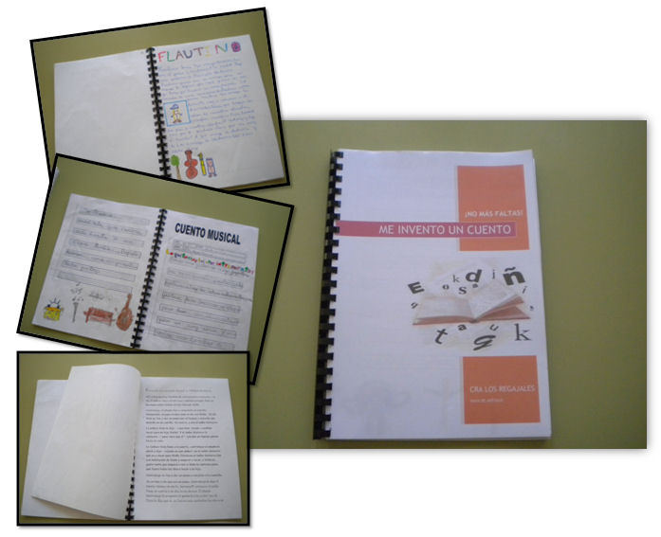
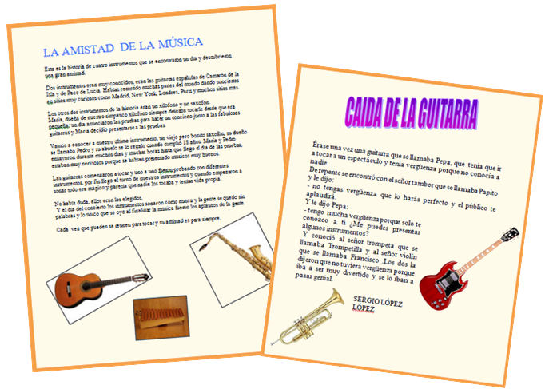
Otros cuentos otros formatos

Slide 8
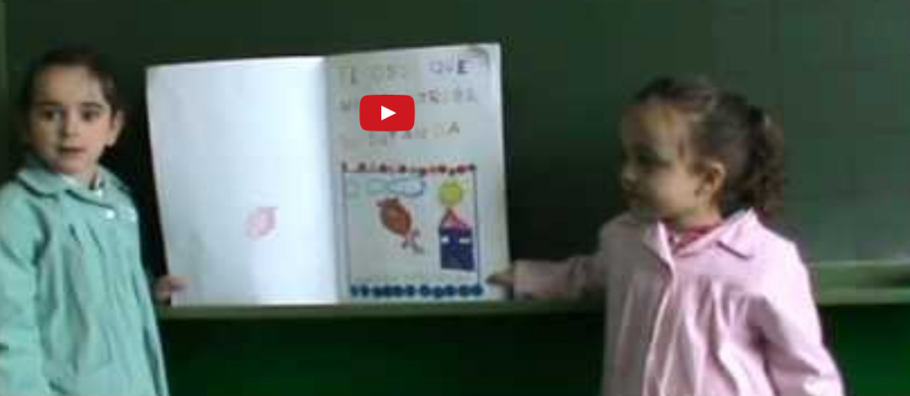
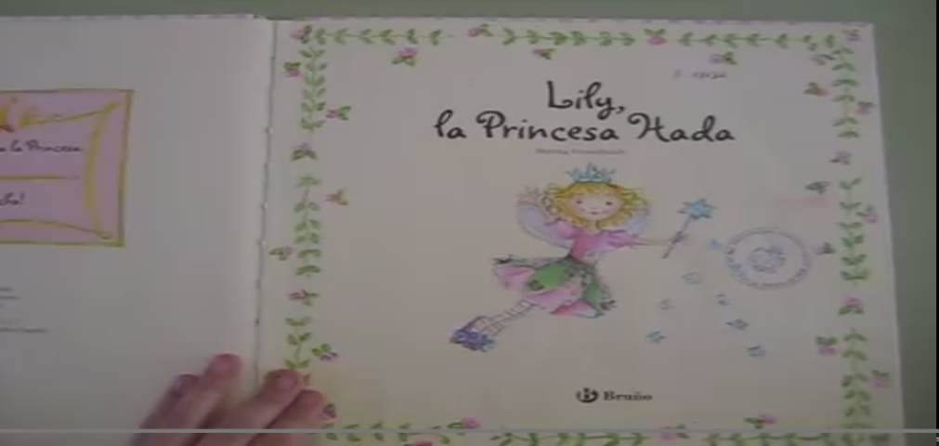
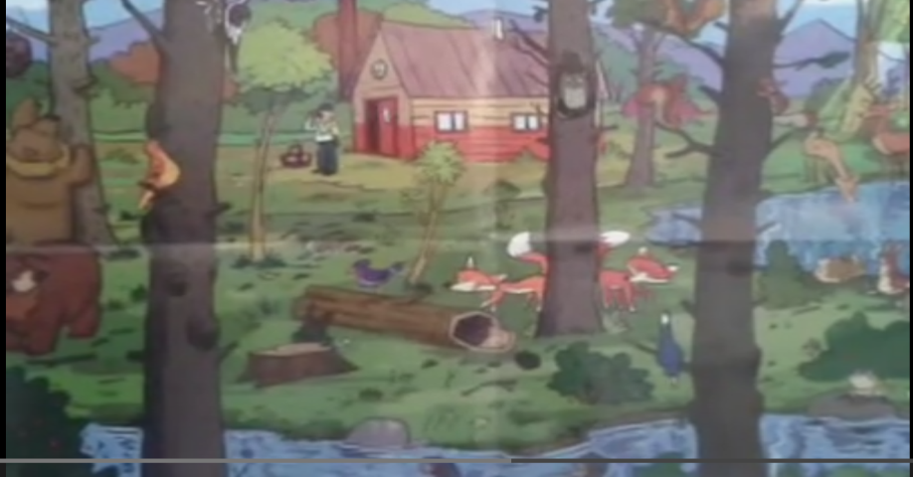
Cuentos viajeros
Video-cuentos
Pincha sobre las imágenes

Slide 9
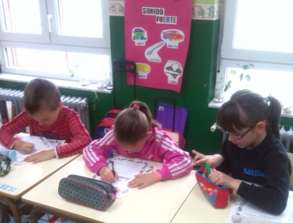
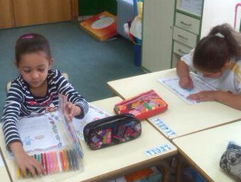
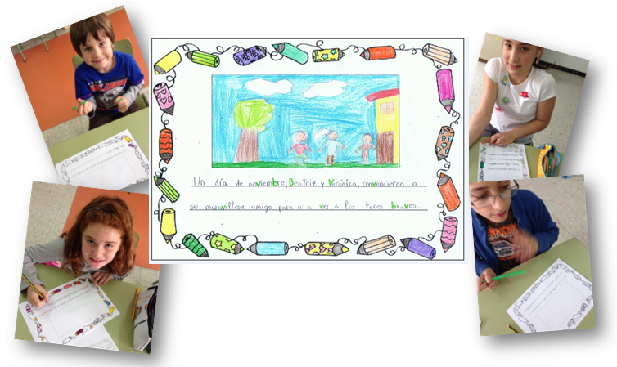
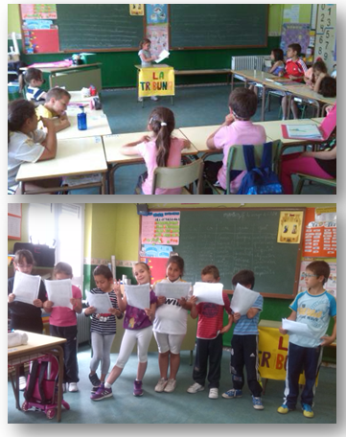
Relatos cortos
Pincha sobre las imágenes para escuchar

Slide 10
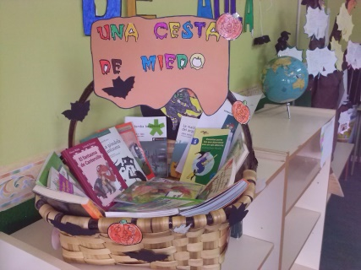
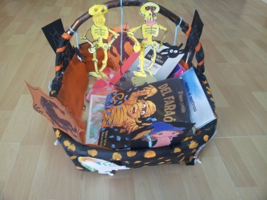
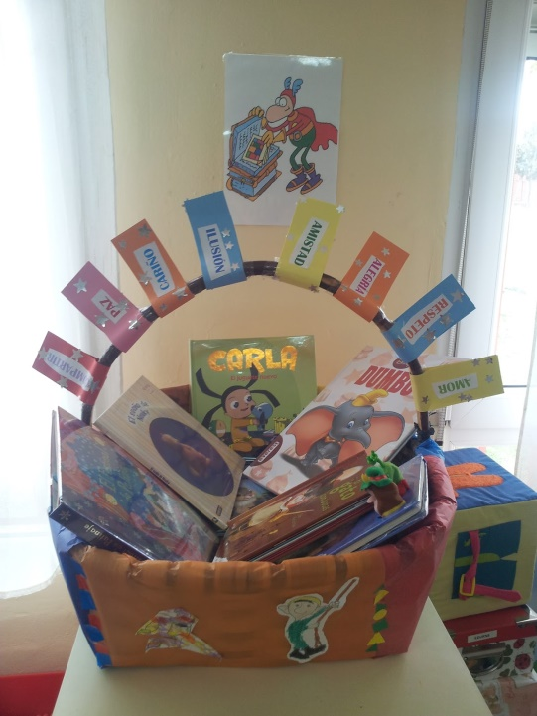
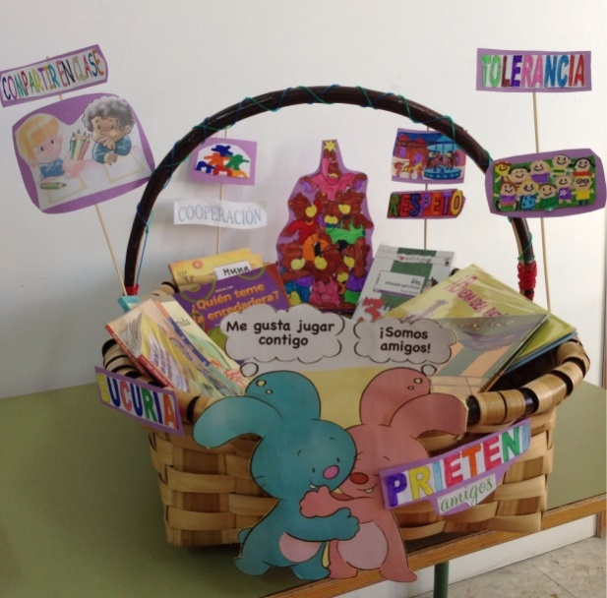
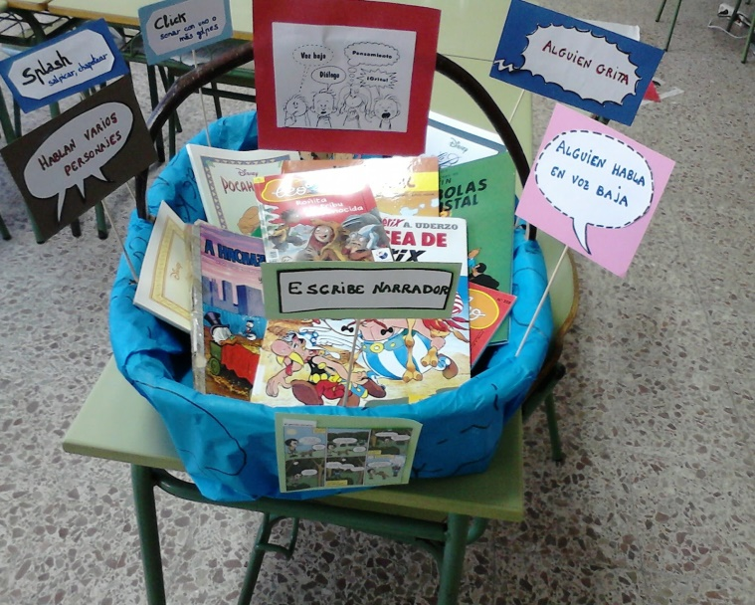
Si quieres aventura lánzate a la lectura
A lo largo del curso seleccionamos la temática de los libros con los que vamos a trabajar:
Septiembre-octubre: Halloween
Noviembre-diciembre:Valores
Enero-febrero: Cómic
Marzo-abril-mayo: Aventuras
Y los distribuimos en “LAS CESTAS VIAJERAS” que van rotando por nuestras localidades y son decoradas por los alumnos.

Slide 11
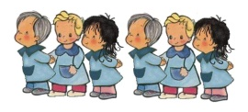
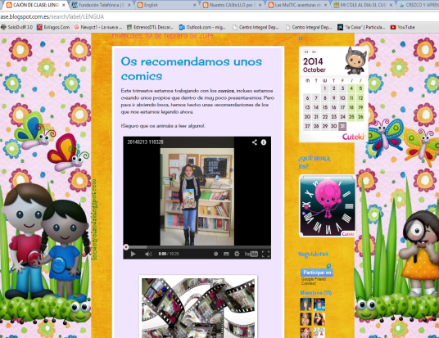
Sugerencias de libros y lecturas
Cuando alguien se ha leído un libro y nos cuenta de qué va con entusiasmo, nos entra el “gusanillo” de leerlo.
Las sugerencias se hacen a través de la página web, de los blogs de compañeros y también en las sesiones de clase, a veces hay cola para leer un libro concreto.
En estas tres imágenes puedes pinchar

Slide 12
Revista “Los Regajitos”
Nuestra revista comenzó su andadura en el curso 2012-2013, pretende ser un medio de comunicación más, un escaparate de algunos de nuestros trabajos y con ella queremos fomentar entre nuestros alumnos el gusto de leer y escribir distintos tipos de textos.
Visita nuestra primera edición
Visita la última edición

Slide 13
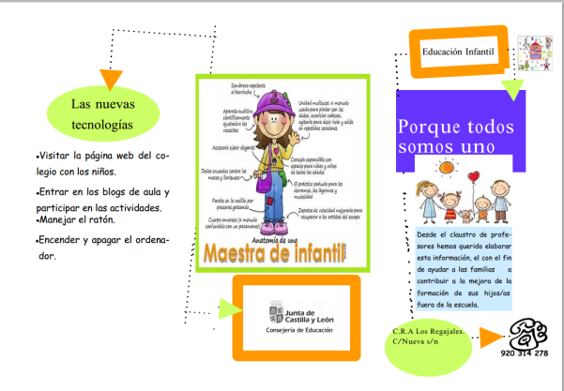
Trípticos informativos
Desde el claustro de profesores del Centro se elaboró un tríptico por cada nivel educativo ofreciendo a las familias pautas de cómo pueden trabajar y ayudar a sus hijos a mejorar la comprensión y el gusto por la lectura.
Para infantil

Slide 14
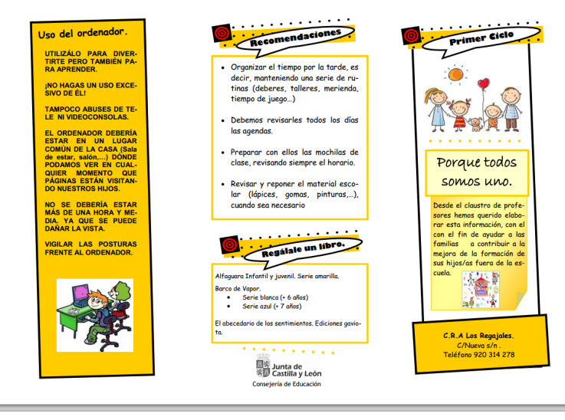
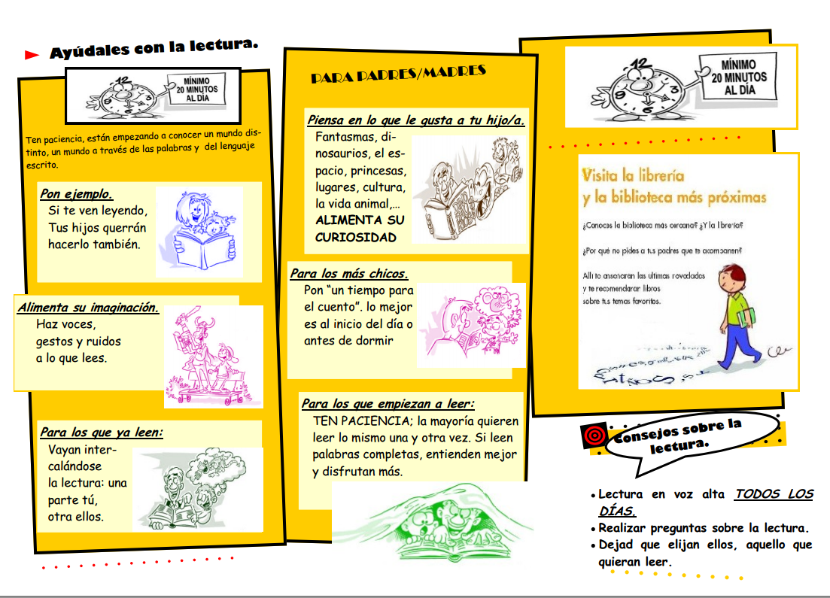
Para PRIMERO Y SEGUNDO de PRIMARIA

Slide 15
Para TERCERO Y CUARTO de PRIMARIA

Slide 16
Para QUINTO Y SEXTO de PRIMARIA

Slide 17
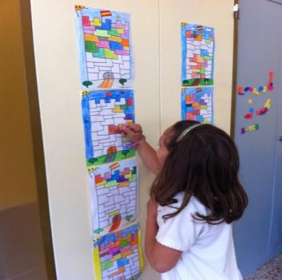
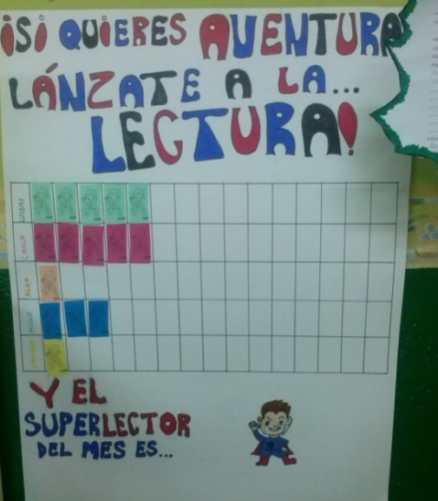
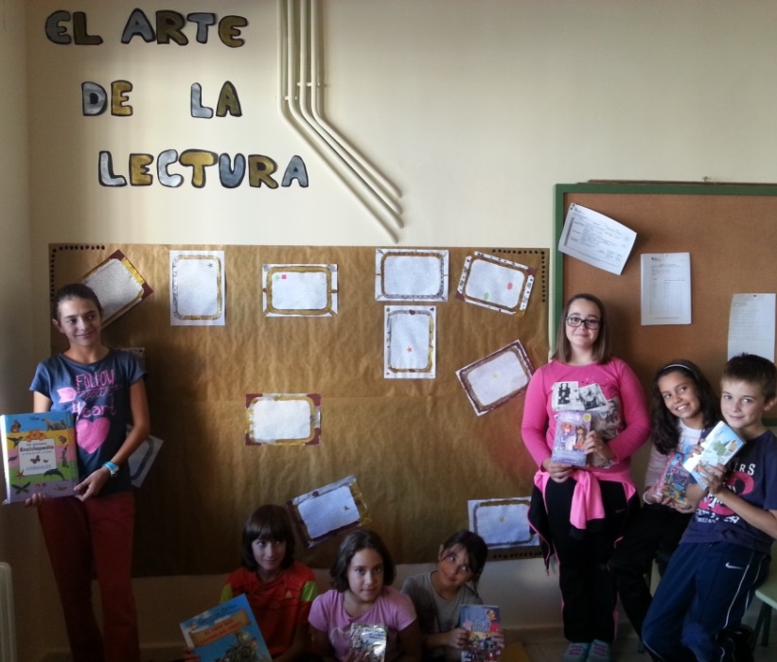
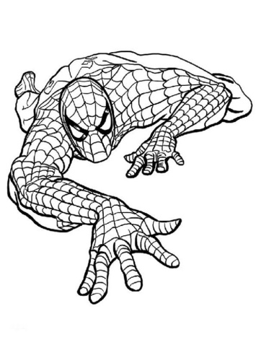
Lectómetros divertidos
Cada alumn@ a lo largo del curso va pintando o completando su “lectómetro” individual. Al alumn@ que lo termine antes se le obsequia.
Van relacionados con nuestra temática programada para el curso.
Pintan un ladrillo del castillo.
La tela de araña de Spiderman.
Un bloque del Súper- lector.
O este curso completan sus propias obras de arte.

Slide 18
Esta es mi historia
Participamos en el concurso “Esta es mi historia” propuesto por la Junta de Castilla y León, se trabajo por aulas y en claustro de profesores se seleccionó la siguiente:

Slide 19
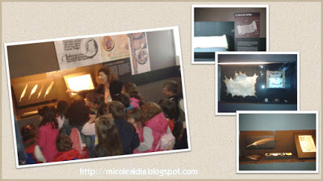
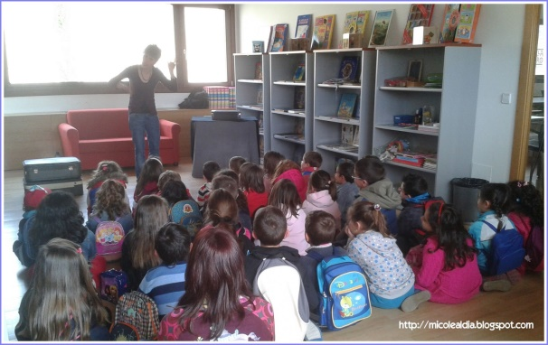
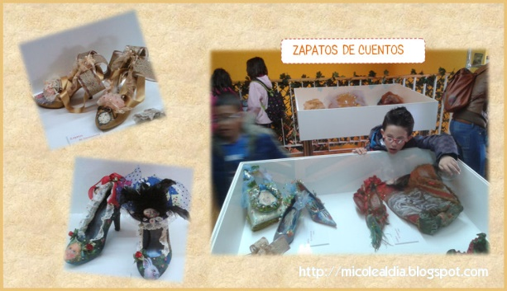
Día del libro
Nos vamos a Urueña a conocer la Villa del Libro
Pincha sobre la imagen
Museo del libro
Cuentacuentos
Museo del cuento

Slide 20
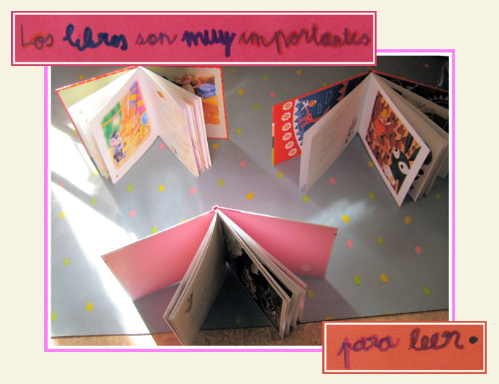
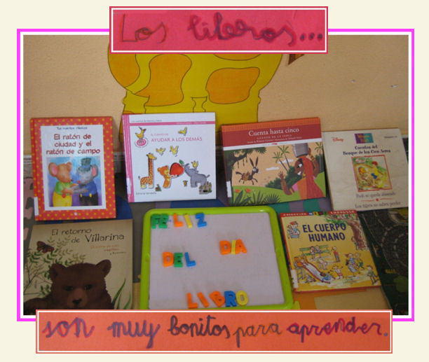
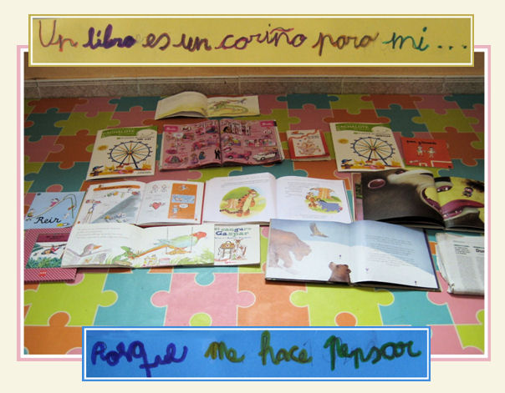
Otras formas de celebrar el día del libro
FOTO-CARTEL
Los alumnos hacen una foto y crean un eslogan.

Slide 21
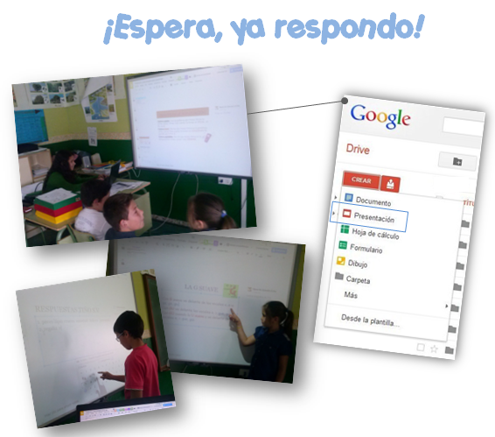
Espera que ya respondo
Esta actividad va dirigida a los alumnos de 3º,4º, 5º y 6º porque necesitan cierta destreza con el ordenador y autocontrol para respetar el trabajo de los demás, ya que se trata de REALIZAR UN POWER POINT EN LÍNEA utilizando la herramienta que nos ofrece google drive. Cada localidad tiene que ir completando diapositivas de un mismo documento.
Se puede utilizar para hacer preguntas de comprensión lectora sobre un mismo texto leído y responderlas al mismo tiempo en équipos.
Realizar sugerencias, incrustando imágenes de los libros y razones para su elección.
Escribir un cuento conjunto.

Slide 22
Nos colamos en tu clase
Los alumnos del Centro realizan cómics en diferentes formatos y los comparten con nosotros a través de VIDEO-CONFERENCIA. Posteriormente, decidimos hacer una tirada especial de nuestra revista Regajitos dedicada al cómic, mostrando todo el trabajo realizado.

Slide 24
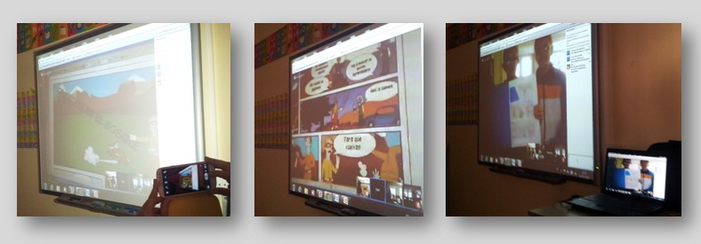
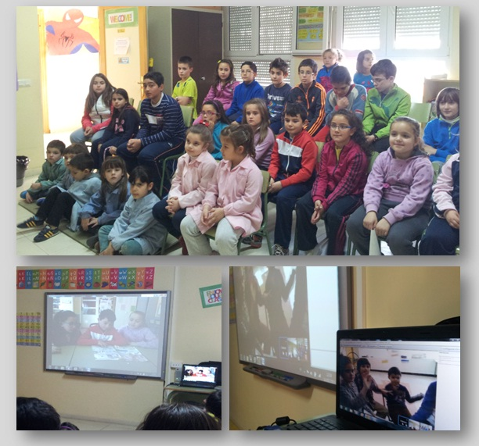

Slide 25
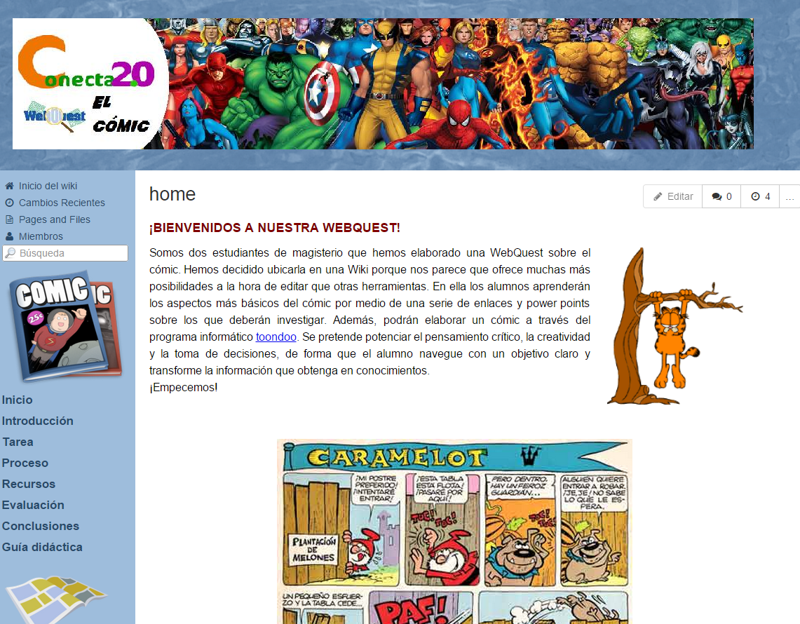
Conocemos más sobre los cómics trabajando en la web-quest de Conecta 2.0
Y …

Slide 26
Sacamos a los personajes de los comics
Como colofón al trabajo realizado con EL CÓMIC hicimos un encuentro de todos los alumnos del Centro dónde celebramos el Carnaval con todos los personajes de los comics que nos habíamos leído. ¡Lo pasamos genial!

Slide 27
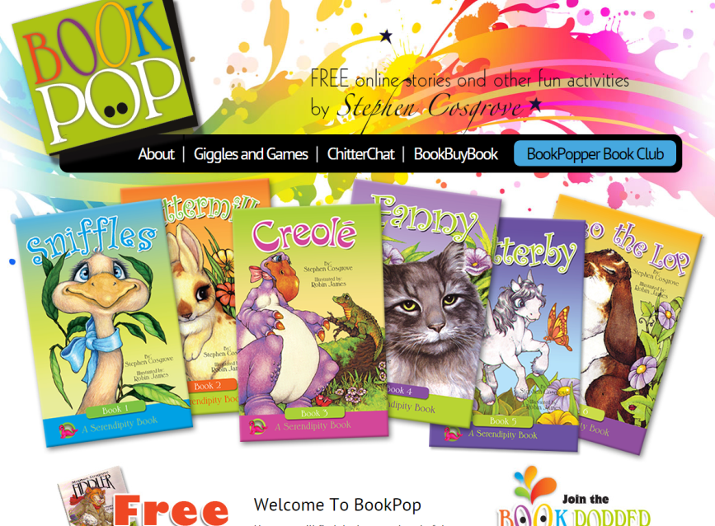
Vuela con tu tablet
En el cole tenemos cuatro tablets que se ponen a disposición del alumnado para trabajar en el cole o desde sus casas y con la familias cuentos interactivos y otros…, algunas de las páginas visitadas son:
http://cuentosparadormir.com
www.cuentosinteractivos.org
http://bookpop.com/

Slide 28
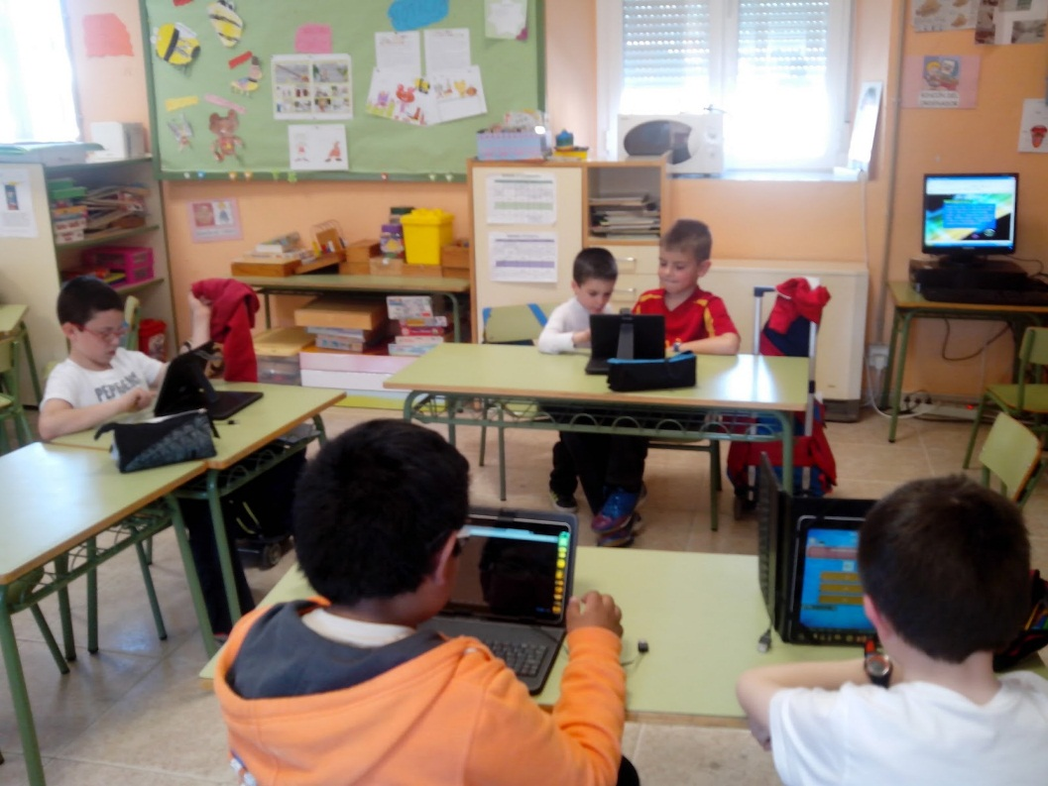
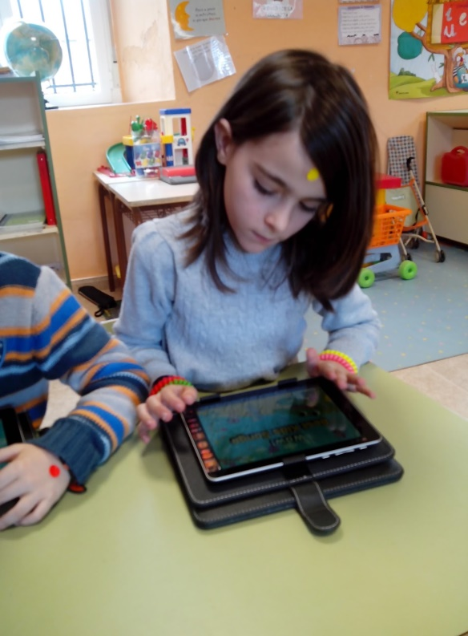
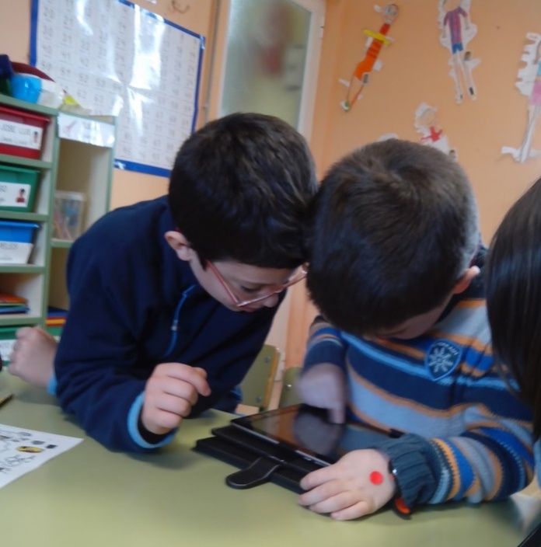
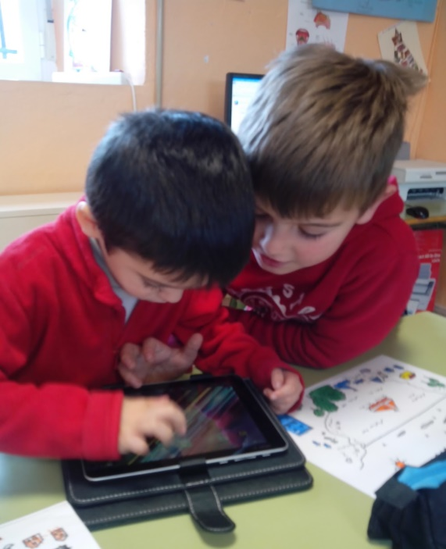

Slide 29
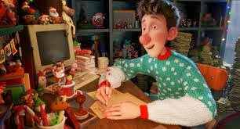
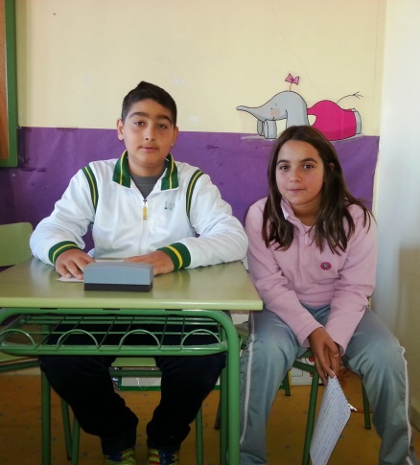
Días de cine
A través de la película Arthur Christmas: operación regalo hicimos varias actividades relacionadas con la expresión oral, expresión escrita, comprensión oral y comprensión escrita.
Leemos un resumen de la peli.
Grabamos una sección de radio.

Slide 30
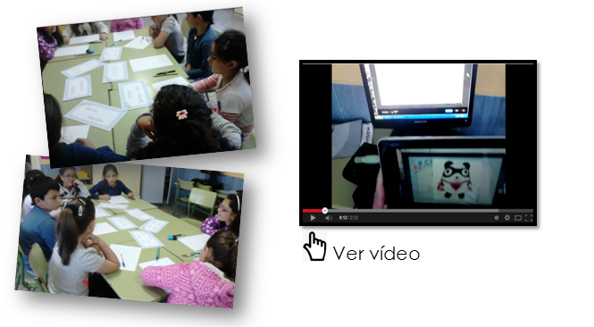
Realidad Aumentada con nuestras mascotas
Creamos la Realidad Aumentada a través de dos herramientas:
Aurasma (www.aurasma.com)
BLabblerize (www.blabberize.com)
Los alumnos utilizando las tablets, enfocan distintos carteles y estos les llevan a nuestros Súper aventureros, que les indican lo que deben hacer, o les recuerdan una norma ortográfica para posteriormente realizar distintas actividades de lectura y escritura relacionadas con esa norma.

Slide 31
Whatsappeando
Esta actividad surge de la necesidad de hacer ver a nuestro alumnado que cuando utilizamos la escritura abreviada para ahorrarnos espacios, puede ocasionarnos distorsiones graves en el lenguaje. No podemos leer/entender lo que nos muestran algunos mensajes. Y por eso nuestras mascotas comenzaron a “whatsappearse” y ellos tenían que escribir el mensaje correctamente.

Slide 33
Nuestra biblioteca

Slide 34
¿Por qué son importantes los libros? Visto desde la perspectiva de un niño

Slide 35
CRA “Los Regajales” Nava de Arévalo Ávila

